Slide 1
Lập trình hướng đối tượng (OOP)

Slide 2
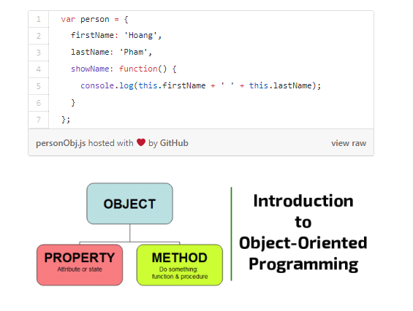
Đối tượng
Khái niệm
( hiểu đơn giản) Một object là một tập hợp các trường dữ liệu (property) và các hàm (method).
Như ví dụ dưới đây, object Student có 2 trường là firstName và lastName, có hàm showName

Slide 3
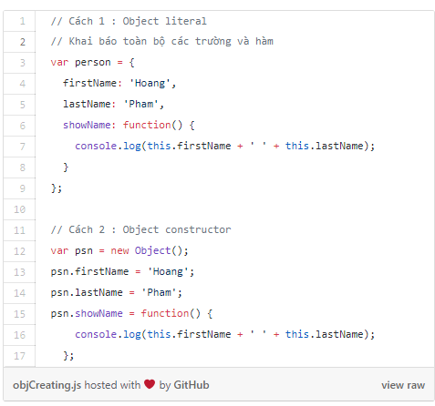
Khởi tạo 1 object
C/C++ hay PHP sẽ có theme 1 khái niệm class, nhưng js thì không. C/C++ hay PHP sẽ khởi tạo obj bằng từ khóa new + class
Còn javascript sẽ khởi tạo như sau

Slide 4
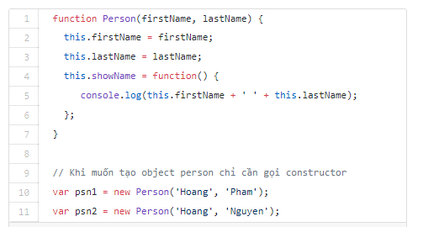
Với các ứng dụng đơn giản, ta có thể tạm dùng 2 cách này.
Tuy nhiên, với một số bài toán phức tạp hơn, nếu dùng object literal mỗi lần khởi tạo object sẽ khiến code dài và trùng lặp (Lần nào cũng phải khai báo lại các property và method).
Để giải quyết vấn đề này, người ta sử dụng một pattern gọi là Constructor pattern.
Một function sẽ đóng vai trò constructor để khởi tạo object (Cách này na ná khai báo class trong các ngôn ngữ khác)

Slide 5
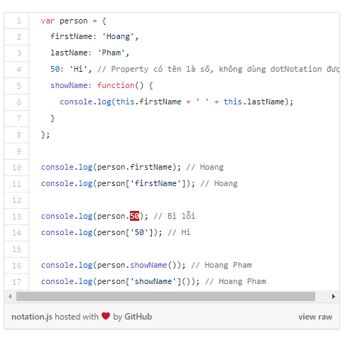
Truy xuất 1 trường/hàm của object
Để truy xuất một trường/hàm của object, ta có thể dùng dấu . và dấu []

Slide 6
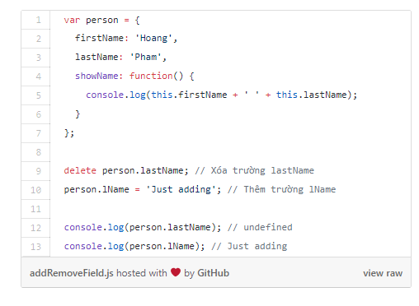
2. Thêm/Xóa một trường/hàm của object
Với các ngôn ngữ static như C#, Java, một object được khởi tạo dựa trên class, do đó chúng luôn có các trường và hàm cố định.
Tuy nhiên, do JavaScript là ngôn ngữ động, ta có thể dễ dàng thêm/xóa các trường trong code

Slide 7
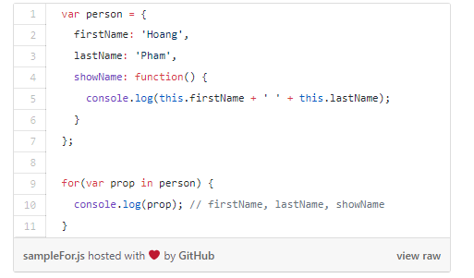
Truy xuất 1 trường/hàm của object
Truy xuất 1 trường/hàm của object

Slide 8
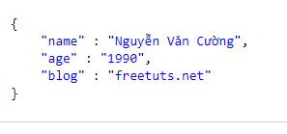
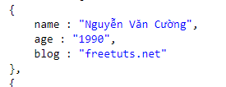
JSON và object

Slide 9
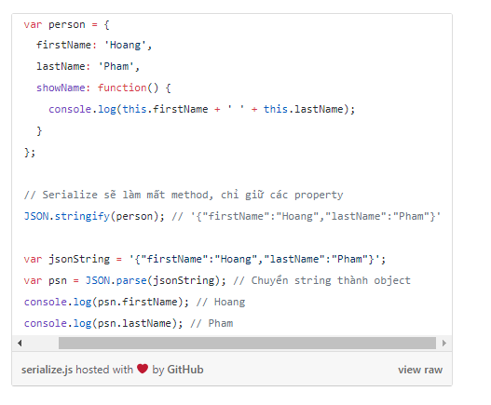
3.Serialize và deserialize
Để giao tiếp với server, JavaScript thường submit dữ liệu dưới dạng pair-value (thông qua form) hoặc JSON. Do đó, javascript hỗ trợ sẵn việc chuyển object sang chuỗi JSON và ngược lại

Slide 10
Bài tập
Viết một chương trình quản lý sinh viên sử dụng đối tượng
Chương trình quản lý sẽ có 3 thuộc tính như sau: MaSV, NgaySinh, QueQuan
Sẽ có 3 chức năng là thêm, sửa, xóa sinh viên
Sử dụng form để nhập dữ liệu

